Slide 1
오픈소스 C조
20144682 윤승환
20144813 이승환
20174275 이원효

Slide 2
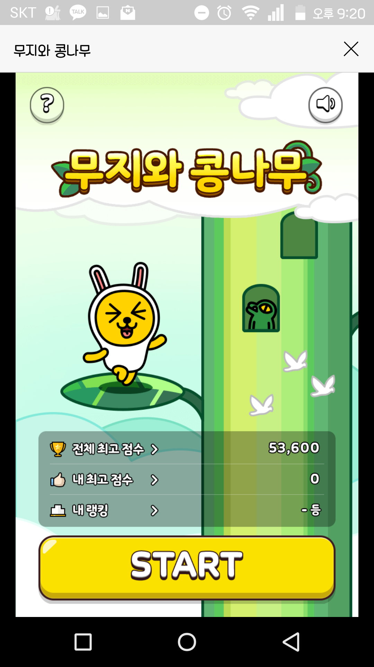
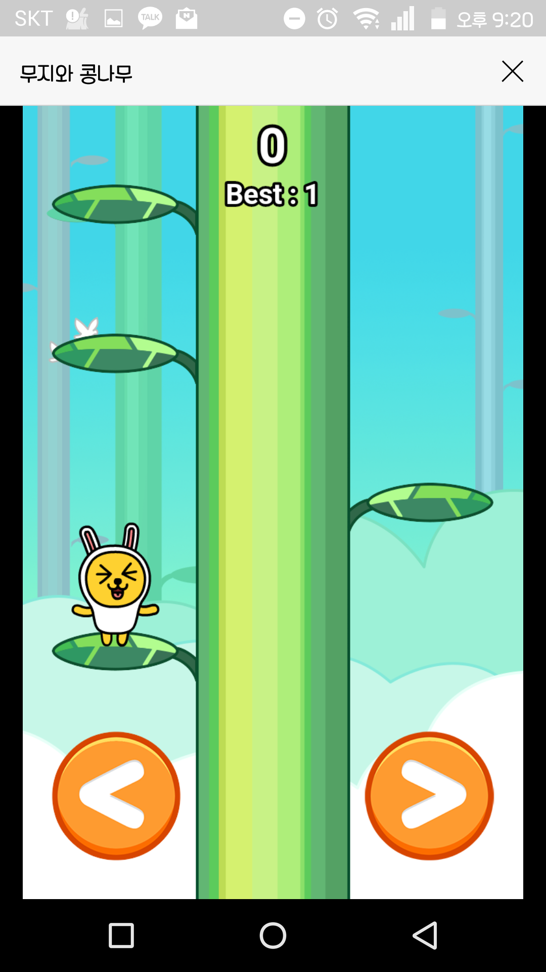

Slide 3
조대 108계단 오르기
키 입력에 따른 캐릭터 위치 변화
캐릭터 위치와 계단 위치 비교
넘어간 계단과 새로운 계단 생성
시간에 따라 사라지는 계단
종료 시 GameOver와 점수 메세지박스로 알려주기
점수를 텍스트에 저장
텍스트의 점수를 최고점수 순으로 정렬
게임 종료 시 등수 표현

Slide 4
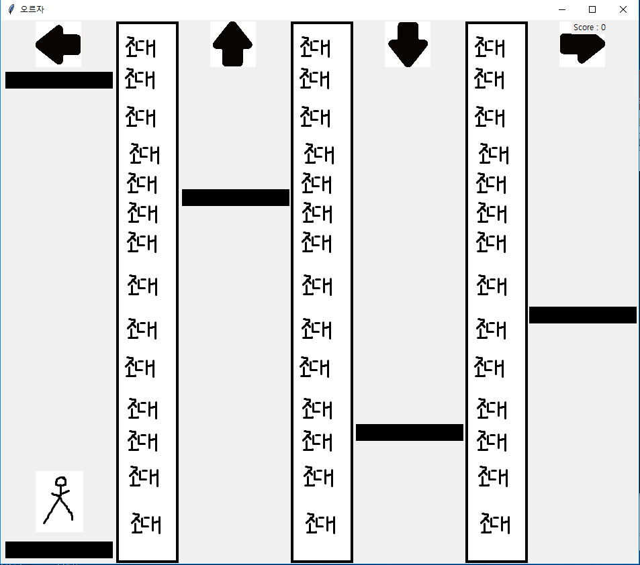

Slide 5
Thank you~

